Slide 1
Создание
телеграм-бота для поиска арендного жилья
арендного жилья
Авторы: Виктория Рудь, Кирилл Серегин, Матвей Мартынов, Дмитрий Серегин
ГУУ, Политология 2-1
Проект соответствует TECHNET

Slide 2
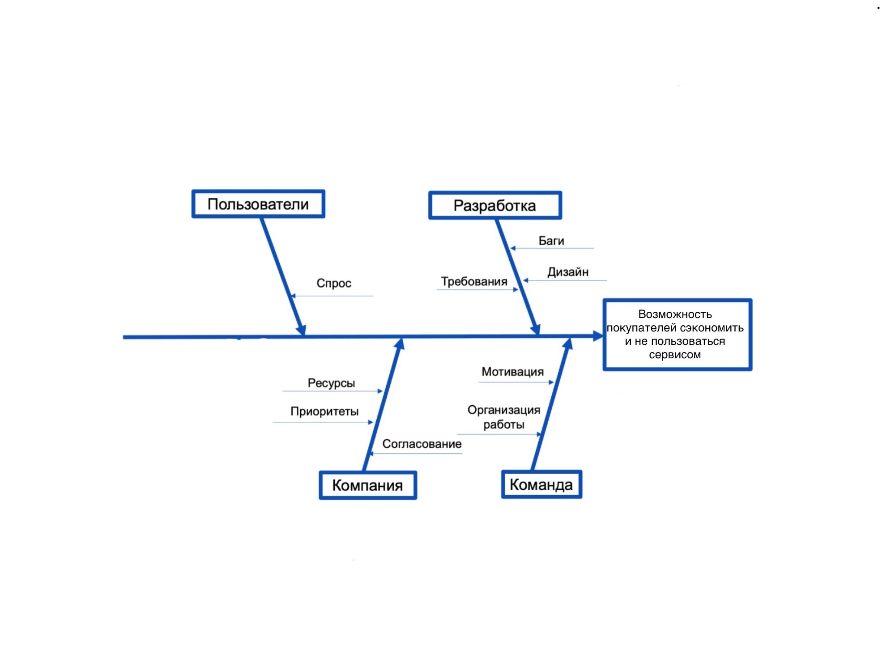
ДИАГРАММА ИСИКАВЫ
ОЧЕНЬ ДЛИННЫЙ ЗАГОЛОВОК СЛАЙДА
Имеется спорная точка зрения, гласящая примерно следующее: представители современных социальных резервов призваны
к ответу!
В целом, конечно, базовый вектор развития позволяет выполнить важные задания
по разработке системы обучения кадров, соответствующей насущным потребностям
Имеется спорная точка зрения, гласящая примерно следующее: представители современных социальных резервов призваны
к ответу!
В целом, конечно, базовый вектор развития позволяет выполнить важные задания
по разработке системы обучения кадров, соответствующей насущным потребностям
2

Slide 3
Цель
ЦЕЛЬ ПРОЕКТА ПО SMART
Цель по SMART
S разработка телеграм бота
M число пользователей к 1 ноября должно достигнуть 1000 человек
A мы команда профессионалов, у нас есть все инструменты, необходимые для реализации данного проекта, кроме того мы сами являемся студентами и хорошо осведомлены обо всех проблемах и пожеланиях студентов при аренде жилья
R мы хотим полностью окупить все свои расходы, затраченные на создание бота и получить финансовую прибыль от его функционирования
T к 1 ноября количество пользователей должно составить 1000
3

Slide 4
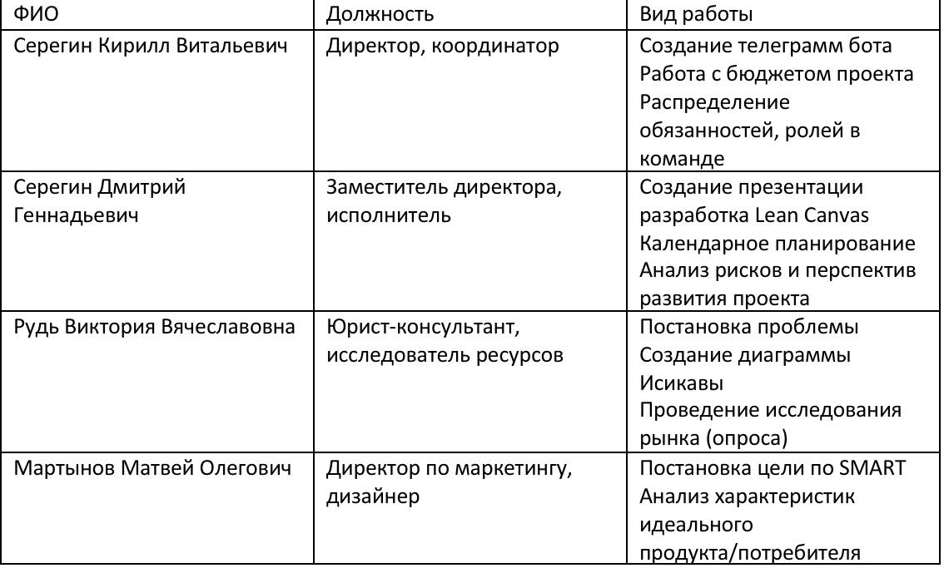
Команда
Команда проекта
4

Slide 5
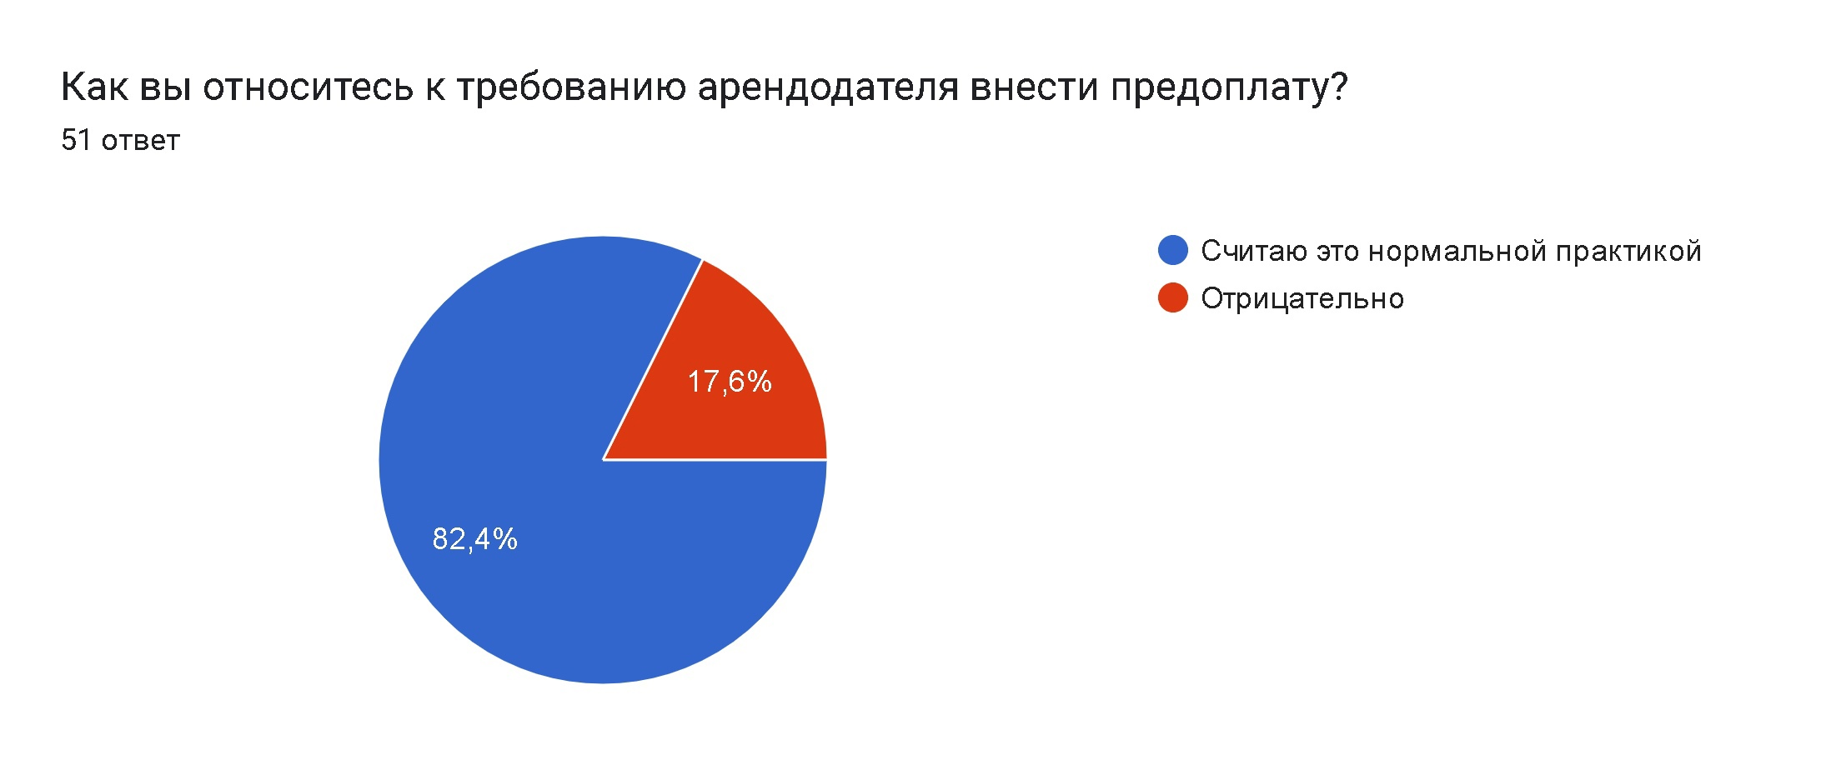
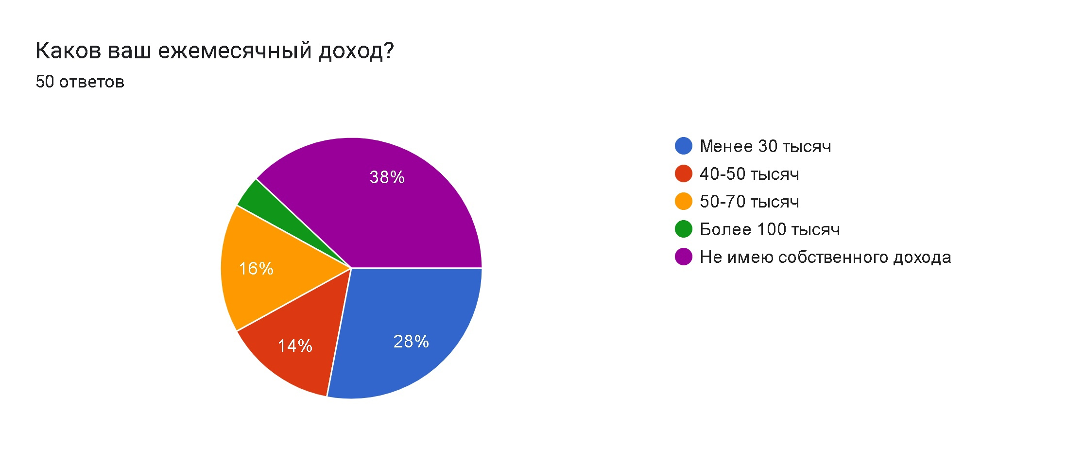
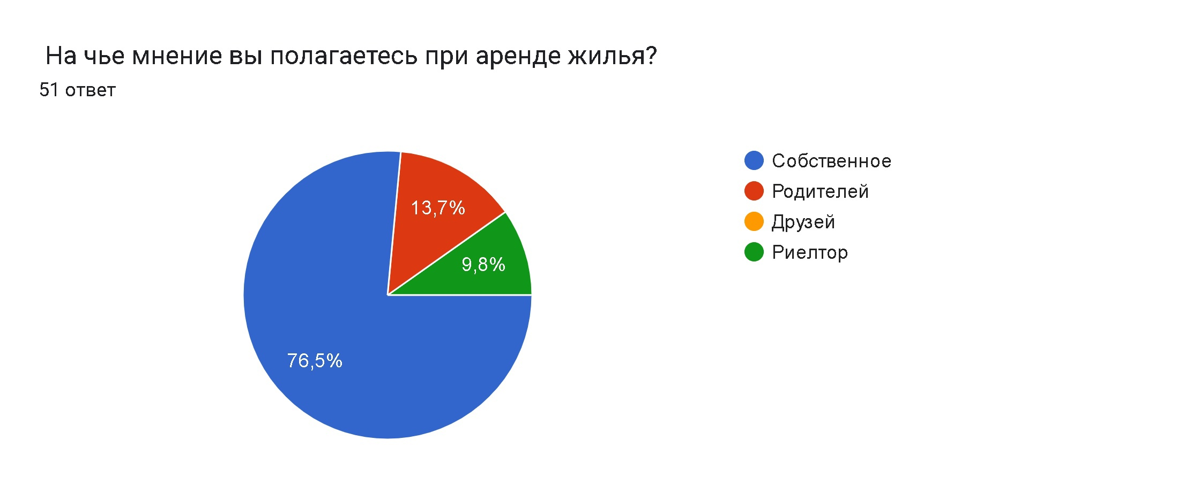
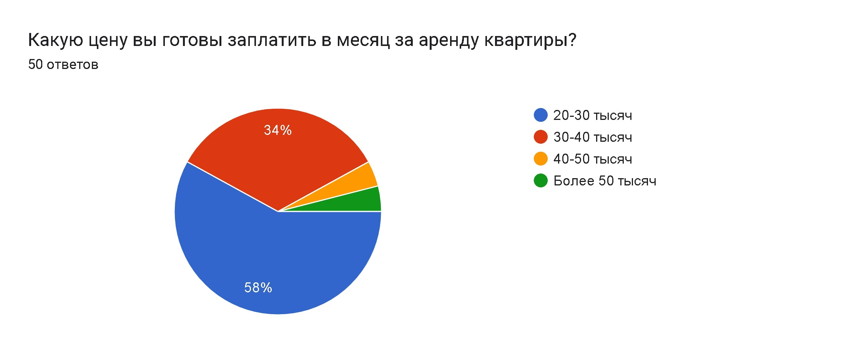
опрос
РЕЗУЛЬТАТЫ ОПРОСА
5

Slide 6
опрос
РЕЗУЛЬТАТЫ ОПРОСА
https://docs.google.com/forms/d/1MGRyx-OnmKKOUG3h81Ax47tW3KfmVXWIYEGHs8js8RA/viewform?edit_requested=true
50%-Людей готовы прямо сейчас воспользоваться нашим предложением для съема жилья.
87%-Людей не готовы жить с сожителям
60%-Людей не имеют собственного дохода,что не позволяет сейчас воспользоваться нашими услугами(следовательно спрос падает)
На данный момент мы имеем,определенный процент людей(50%)готовые прямо сейчас воспользоваться нашими услугами. Бот должен находить оптимальное жилое место для потребителя относительно интересующих его характеристик
6

Slide 7
Характеристический портрет потребителя
Студенты колледжей/ВУЗов (25 лет,с собственным доходом)
7

Slide 8
о продукте
Идеальный образ продукта
Бот должен находить максимально подходящего человека для совместного пользования арендным жильем
Бот должен находить оптимальное жилое место для потребителя относительно интересующих его характеристик
Бот должен подходить для студентов возрастной группы 22-27 лет. Готовые снимать жилье. Аванс заплатить сразу готовы чуть больше половины опрошенных.
8

Slide 9
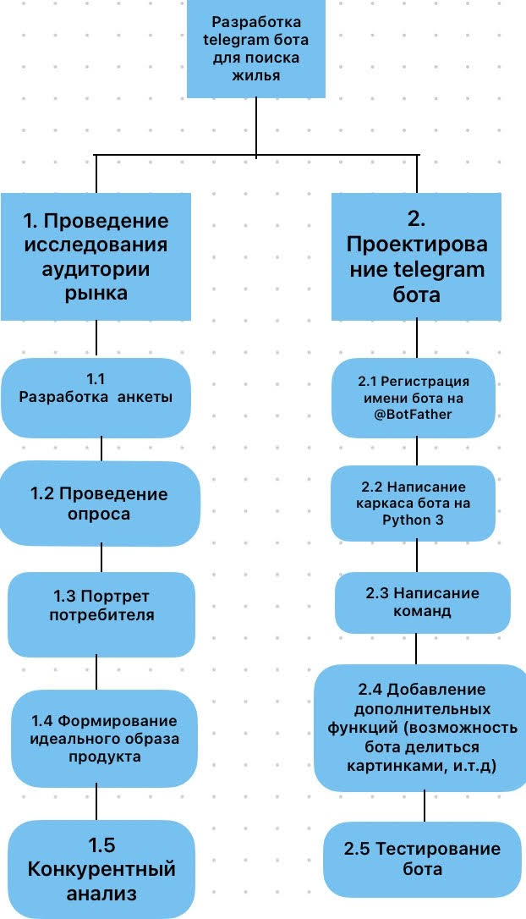
сдр
сдр
9

Slide 10
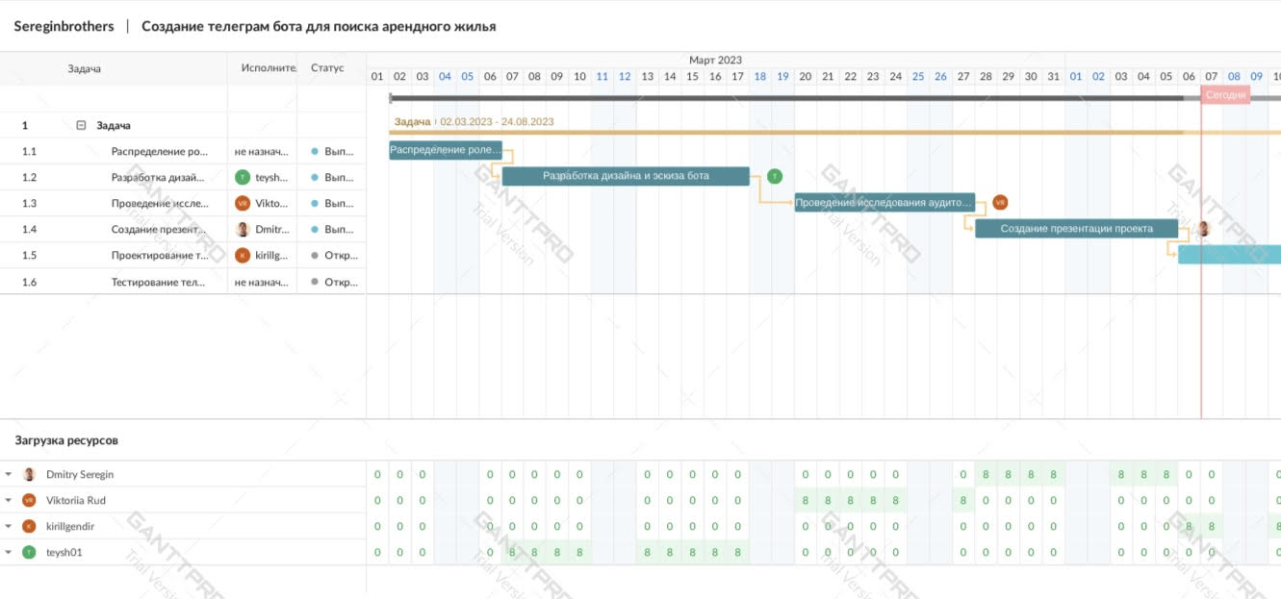
Диаграмма ганта
Календарное планирование
10

Slide 11
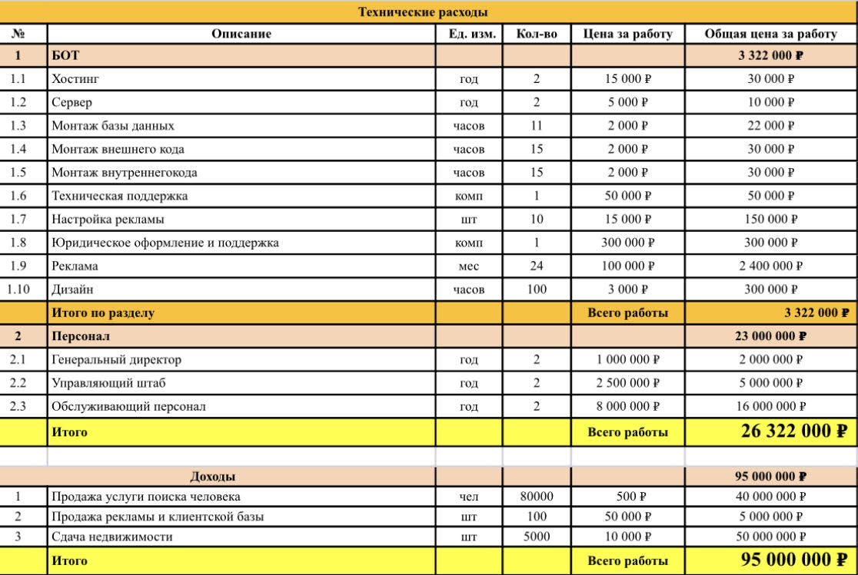
смета
бюджет
11

Slide 12
риски
риски
12

Slide 13
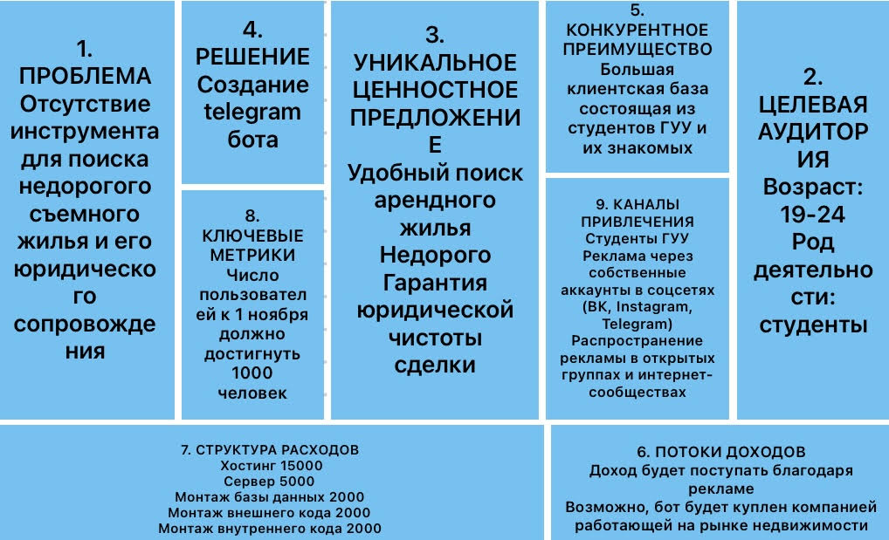
Lean canvas
LEAN CANVAS
13

Slide 14
Перспективы
Перспектива развития проекта
Аудиторией бота станут мигранты, туристы, потери диверсификации не произойдет
Внедрение искусственного интеллекта
Парсинг недвижимости с крупных площадок с использованием искусственного интеллекта
Продажа рекламы
Будет внедрена возможность просмотра афиши (мероприятий относительного населенного пункта, а также вакансий с использованием индивидуальных предпочтений потребителя
14

Slide 15
ВСЕРОССИЙСКИЙ ФОРУМ
СТАРТАП-СТУДИЙ
ПИКТОГРАММЫ
ТехноДрайв

Slide 16
#FBB3C1
#8F00FF
#FFFFFF
#1B1B1B
ОСНОВНЫЕ
ЦВЕТА
#FD493D
#B5D8E1
#FCAF17

Slide 17
СПАСИБО!
ТехноДрайв

